Slide 1

Bienvenue Welcome

Slide 2

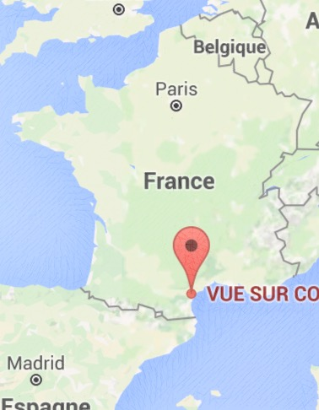
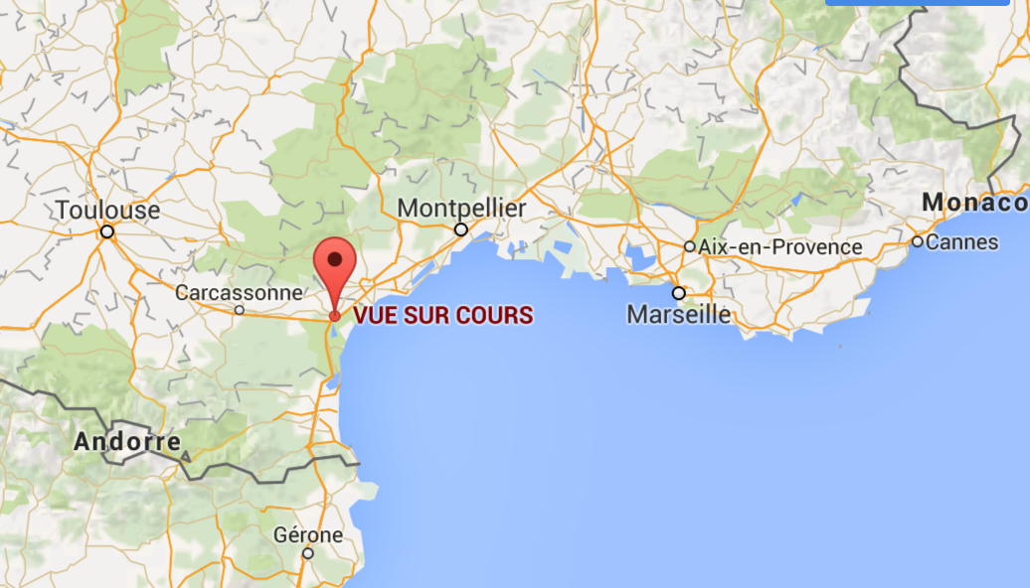
Nous Trouver Find Us

Slide 3
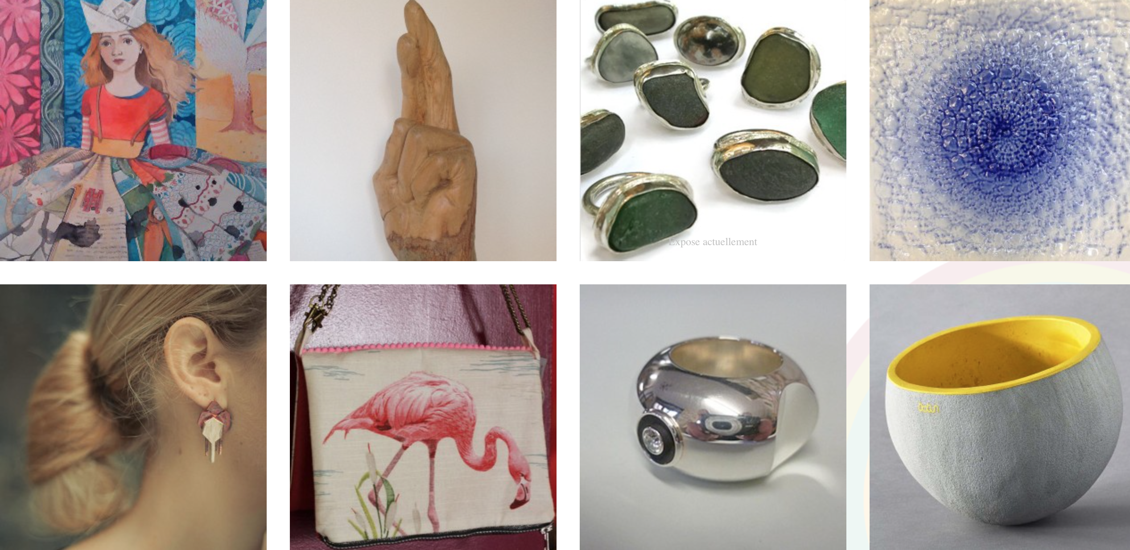
Découvrez nos créations Please find our creations

Slide 4
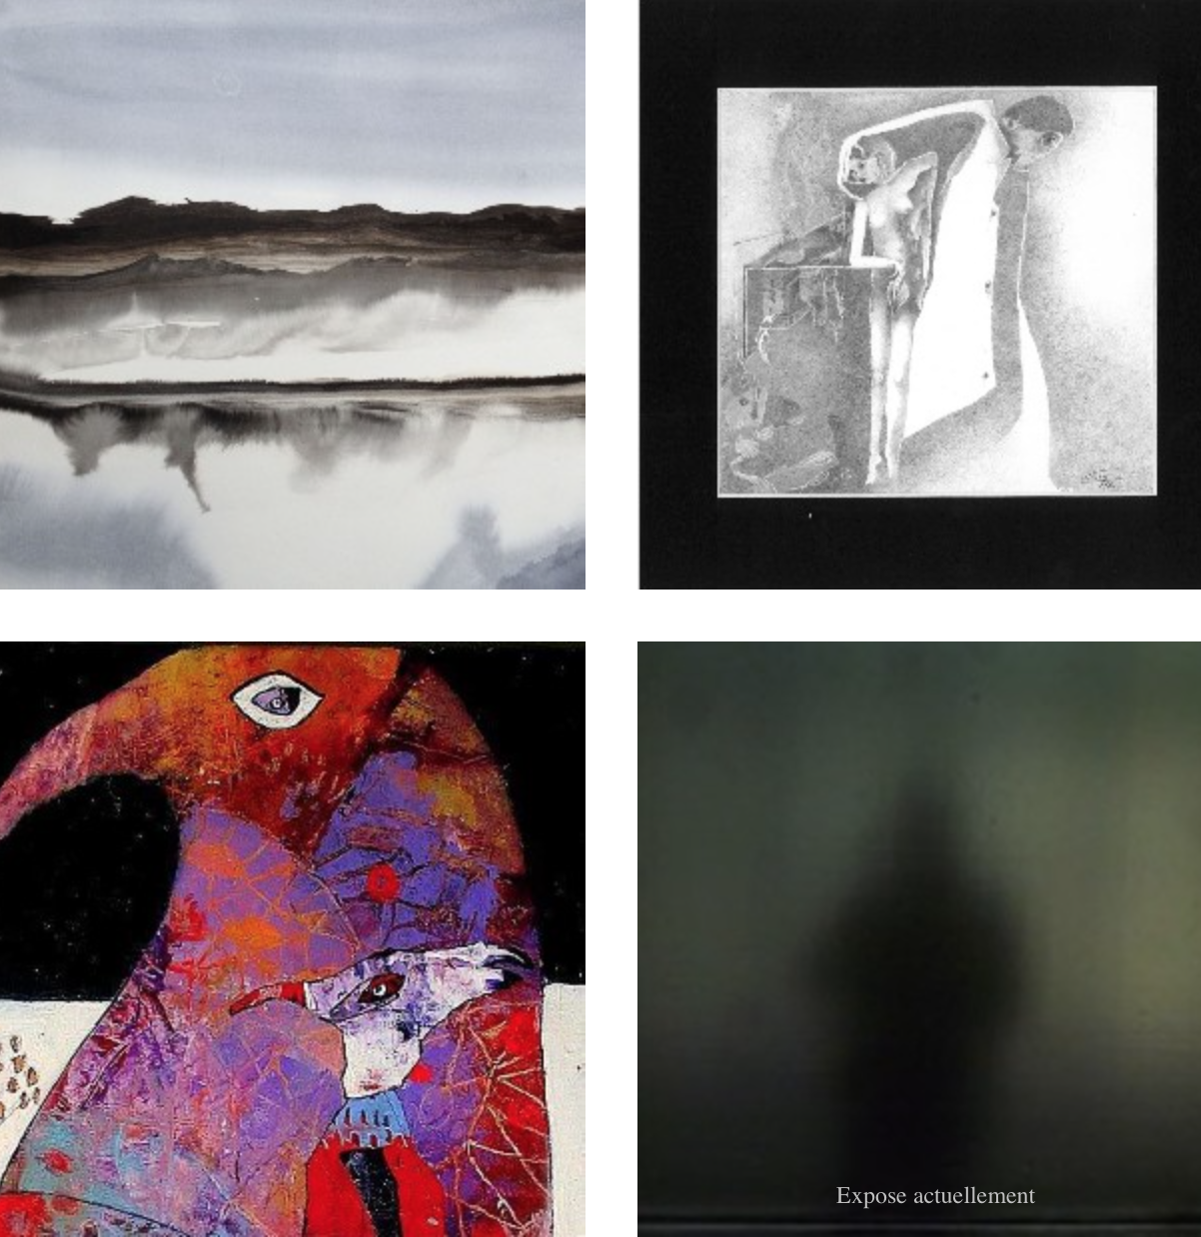
Trouvez :
Peinture
Photographie

Slide 5
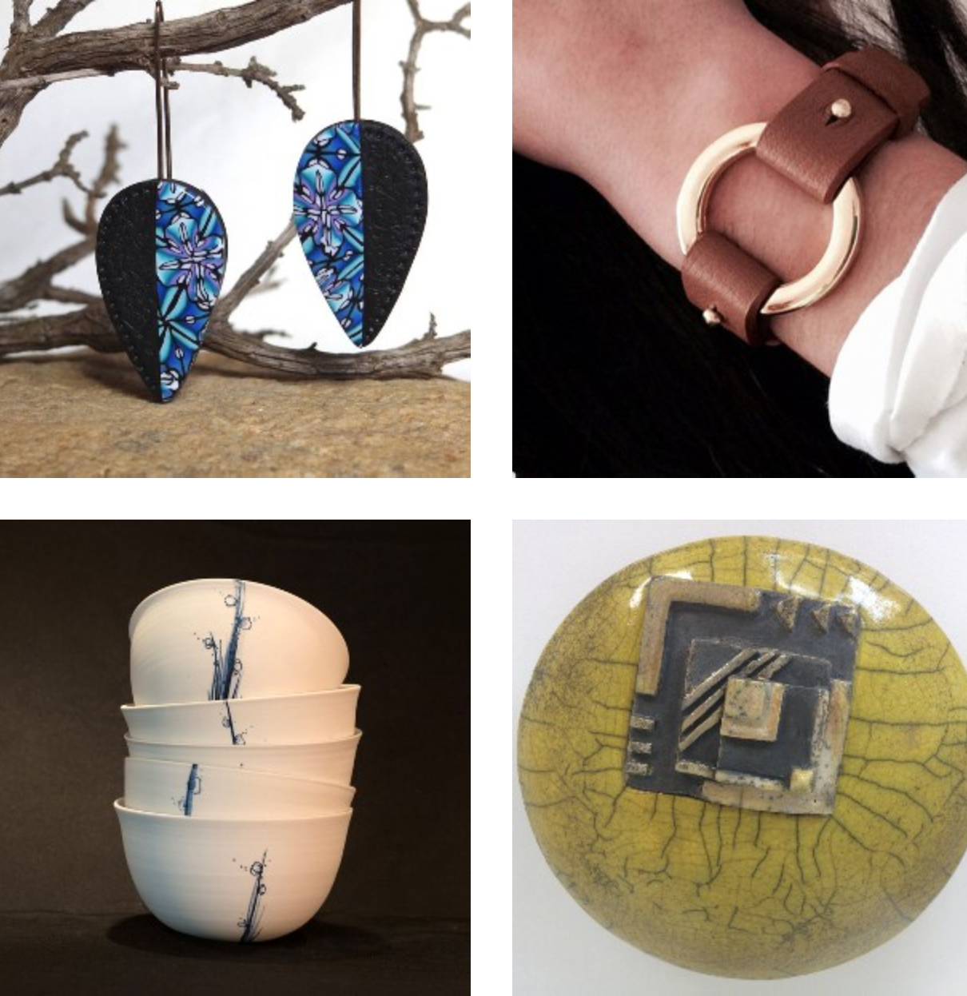
Mais aussi :
Sculpture
Joaillerie
Artisanat d’art

Slide 6
Vous êtes un artiste ? Are you an artist ?
Venez exposer..
Come to expose..

Slide 7
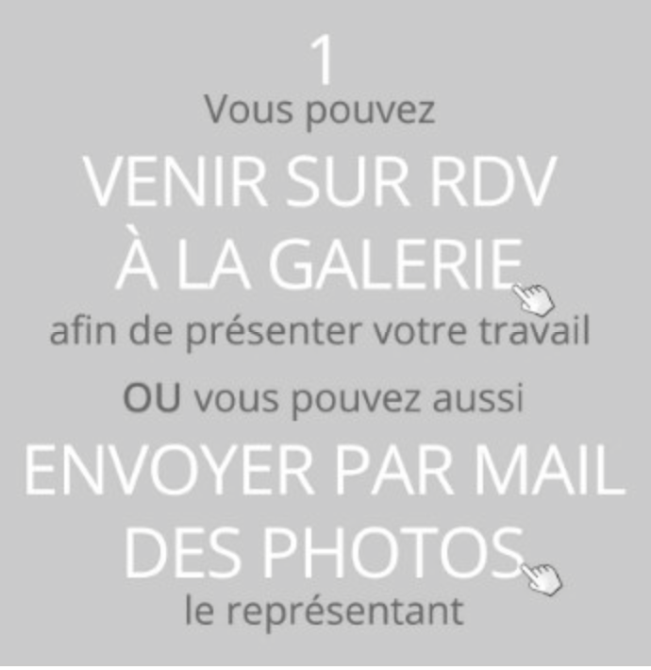
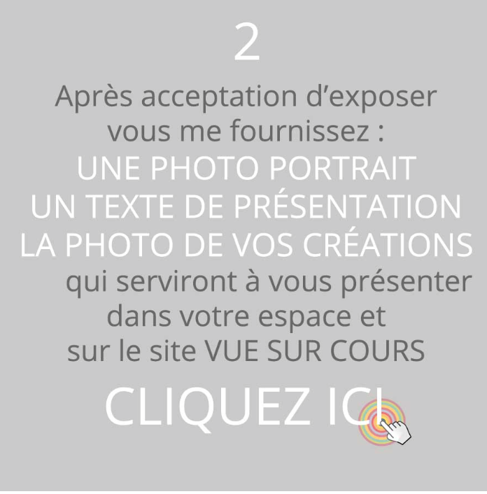
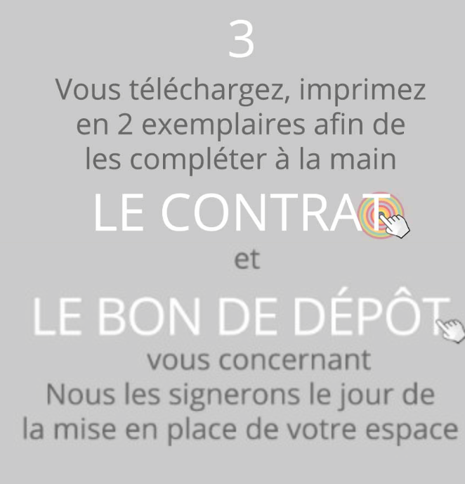


Slide 8
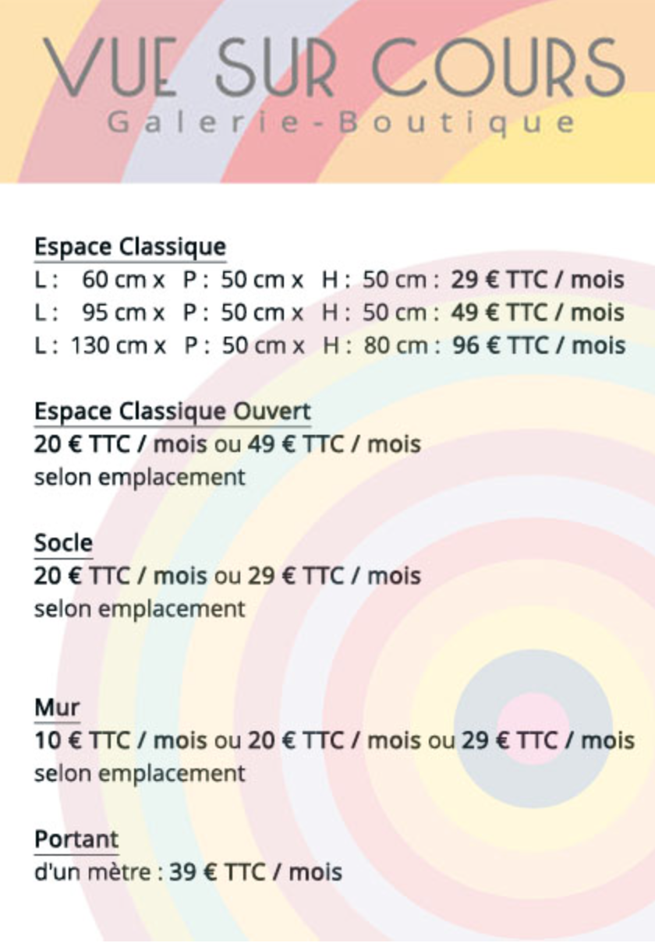
Nos tarifs : Our prices :

Slide 9
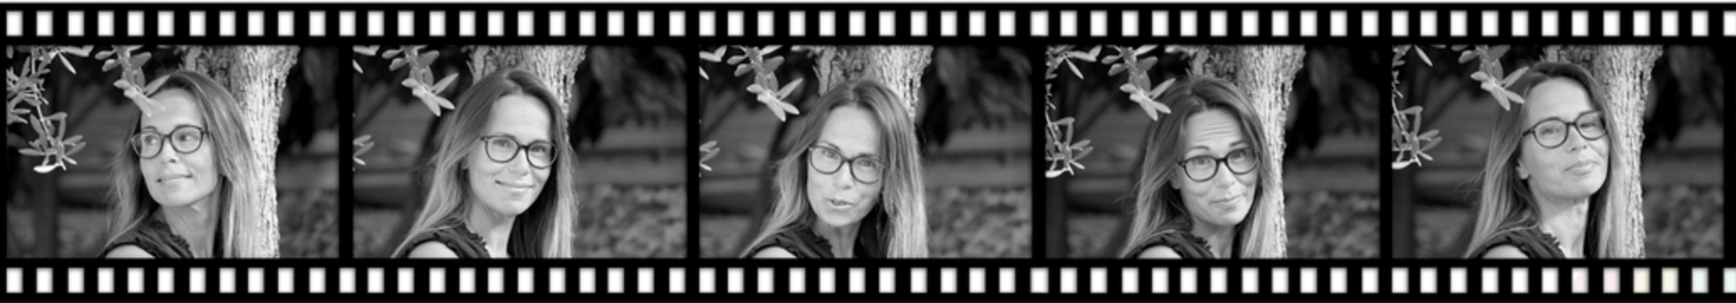
Claude Tassus sera ravie de vous acceuillir pour une exposition personnalisée…

Slide 10
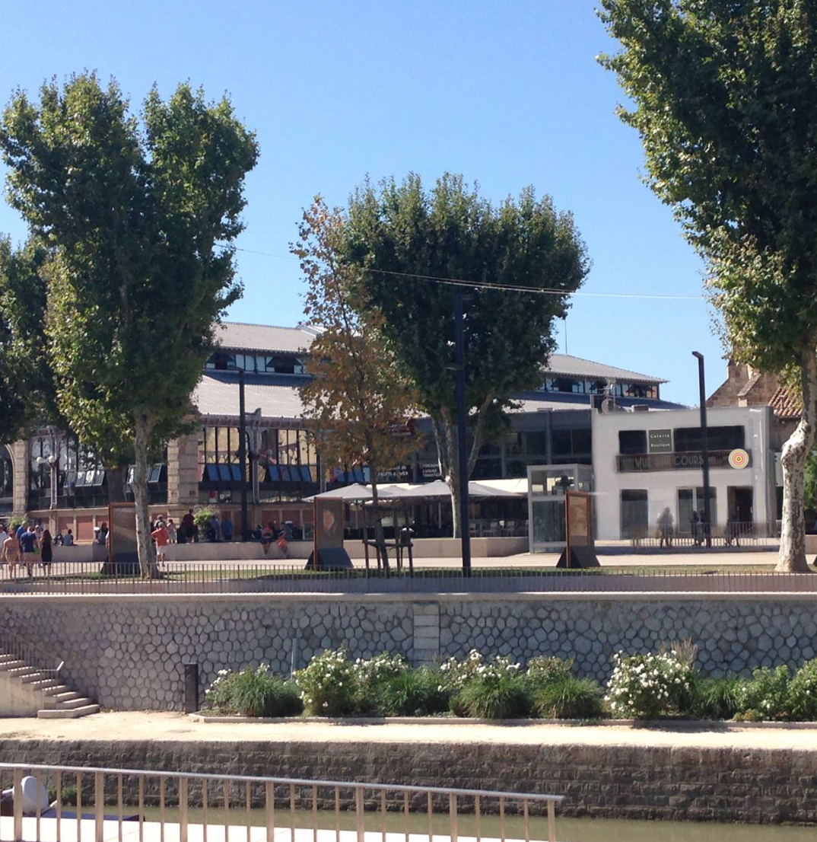
Parce qu’une rencontre est mieux qu’un rendez – vous
Venez donc nous rencontrer sur place au Hall N°5 Stand 26 mais si jamais vous vous perdez retrouvez nous à l’adresse ci-dessous.

Slide 11
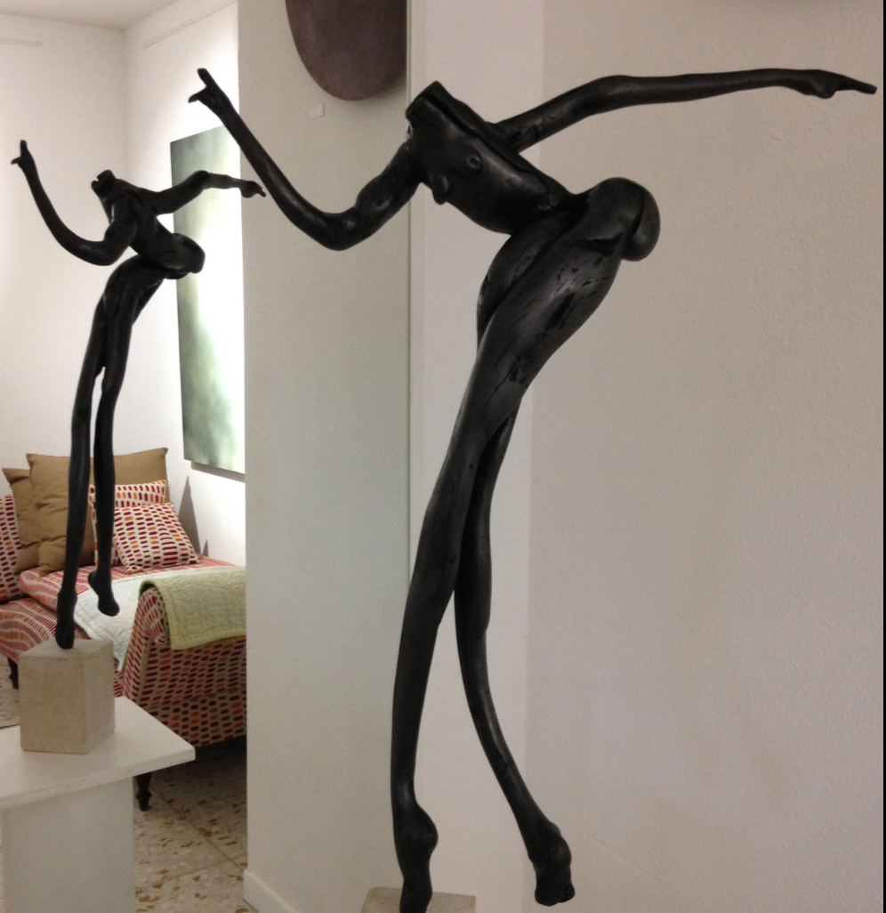
A bientôt ! See you soon !

